Slide 1
МКДОУ «Детский сад №1 п. Алексеевск» Безобидные фразы, которые на самом деле воспитатель не должен говорить детям
Старший воспитатель Дмитриева Т.Д.
2018 г.

Slide 2
Какие фразы воспитателям не следует говорить дошкольникам, чтобы не травмировать их. Эти фразы кажутся воспитателям безобидными, а на самом деле негативно влияют на детей.
Мы обсудим
девять групп наиболее опасных фраз и дадим рекомендации,
которые помогут воспитателям правильно выстроить речевое общение с детьми.

Slide 3
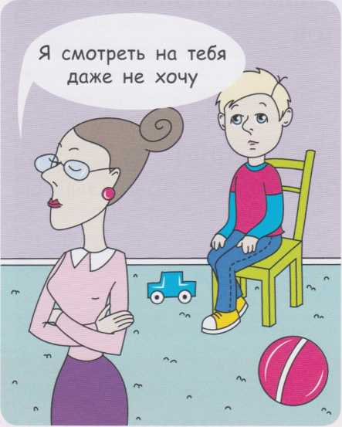

Slide 4
. Фразы, в которых скрыты психологическая изоляция и отвержение ребенка со стороны взрослого и (или) сверстника
Примеры фраз: «Отойдите от него все, пусть один сидит»; «Я смотреть на тебя даже не хочу».
Подобные высказывания оказывают сильное воспитательное воздействие, но отрицательное. Когда ребенок слышит их, чувствует себя отверженным, ненужным. Такое воздействие нарушает психическое равновесие, поэтому ребенок обязательно отреагирует: обидится, замкнется. Но потом будет стремиться реабилитировать травмирующие переживания.
Кроме того, такие фразы создают предпосылки для детской травли. Другим детям страшно оказаться на месте отвергаемого ребенка, но они видят его униженность и начинают чувствовать свое превосходство

Slide 5
Рекомендация.
Задача воспитателя - научить детей совместной деятельности. Поэтому педагогическое воздействие следует направлять на построение детского коллектива, а не изоляцию: «Давайте поможем Ане».

Slide 6
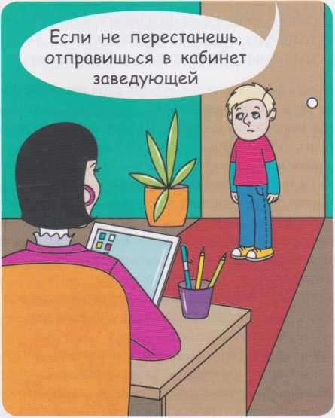

Slide 7
Фразы, которые предполагают пространственное отчуждение /изгнание
Примеры фраз: «Будешь баловаться, в другую группу отведу»; «Если не перестанешь, отправишься в кабинет заведующей».
Такие фразы воспитатели используют, когда грозятся наказать ребенка за плохое поведение - обещают отвести в незнакомое ему помещение.
При этом помещения могут быть не только страшными (кабинет медсестры, заведующей), но унизительными - туалет, кладовка.
Незнакомое пространство многие дети воспринимают как угрозу, и подобные неосторожные фразы могут привести к развитию у них страхов.

Slide 8
Рекомендация.
Ведущие и наиболее уязвимые в дошкольном возрасте базовые потребности - это потребности ребенка в безопасности и принятии. В детском саду они уже нарушены из-за разлуки с родителями. Чтобы не усугублять ситуацию, воспитателям следует исключить фразы данной группы из общения с детьми.

Slide 10
Фразы, которые занижают самооценку и унижают личность ребенка
Примеры фраз: «Посмотри, на кого ты похож...»; «С таким мальчиком никто не будет дружить»; «Не занимаешься - будешь глупым»; «В младшую группу отведу - ты же ведешь себя, как маленький».
Фразы данной группы - оценочные. Они препятствуют развитию нормальной самооценки у детей. Кроме того, дети легко привыкают к тому, как их оценивает педагог: «Взрослый же лучше знает, какой я». После этого воспитательные воздействия на ребенка, который согласился с тем, что он плохой, уже невозможны.

Slide 11
Рекомендация.
Чтобы сформировать у ребенка критичность и способность адекватно оценивать свои действия, следует избегать негативных высказываний обобщенного и ультимативного характера. В дошкольном возрасте нормативная, здоровая самооценка у детей завышенная, поэтому воспитатель должен разбирать вместе с ребенком его поведение в каждой конкретной ситуации.

Slide 13
Фразы, которые формируют негативную модель будущего, негативный образ себя в будущем
Примеры фраз: «Если так будешь себя вести, непонятно, в кого ты превратишься!»; «Еще раз сделаешь |так, тебя выгонят из садика», «Плохо ешь – будешь маленьким, слабеньким».
Подобными фразами воспитатель программируем ребенка на негативное будущее и прерывает ход раз- ; вития у него представлений о времени и «Я во време- ни». Дети становятся пассивными, проявляют уныние перестают фантазировать о своем будущем, не видят положительных перспектив. В дальнейшем это может плохо отразиться на обучении в школе.
Запугивания едой также оказывают негативное воз- действие на детей: приводят к стрессу, формируют не- правильное пищевое поведение.

Slide 14
Рекомендация.
Педагог должен наполнять жизнь детей позитивом, укреплять их самооценку, помогать осознать маленькие достижения и
компетентности: «Ты уже научился делать...?»; «У тебя получается..?»

Slide 16
Фразы, которые содержат гендерные ограничения или полоролевые нарушения
Примеры фраз: «Ты ведешь себя как мальчишка/ девчонка» (для девочки/мальчика); «Будешь такой вредной, никто замуж не возьмет. Кому такая нужна?»; «Настоящие мальчики не плачут».
Подобные фразы подрывают важный процесс, когда дети осваивают гендерные модели поведения, учатся осознавать себя как представителя определенного пола. Мальчики осознают себя мальчиками с позиции способности защищать других, отстаивать свои интересы, изменять мир. Девочкам важно подчеркивать позицию заботы, нежности, принятия других и умения договариваться.

Slide 17
Рекомендация.
Воспитатель должен создавать ус- ловия, в которых дети будут черпать модели позитивного полоролевого поведения. При этом особое значение имеют игровое взаимодействие детей со сверстниками и образцы поведения окружающих их взрослых.

Slide 18
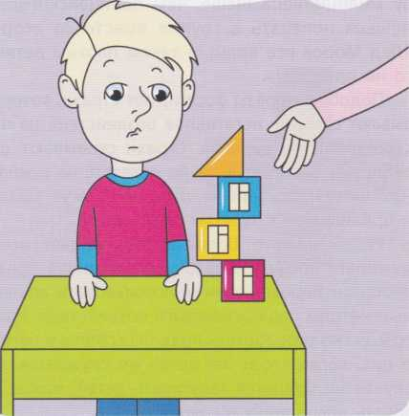

Slide 19
Фразы, которые ставят под сомнение самовыражение и инициативность ребенка
Примеры фраз: «Все делают нормально, ты один ничего не можешь»; «Где ты видел такой дом? Это караул, а не дом!»; «Из какого места у тебя руки растут?»; «С чего ты решил, что тебе разрешат?».
Подобные фразы подавляют детскую инициативность. Дети становятся неуверенными в себе, теряют интерес к занятиям, могут отказываться от своих увлечений. Между тем, именно в дошкольном возрасте формируются такие компоненты личности, как инициативность, целеполагание, готовность предлагать идеи и ставить цели.

Slide 20
Рекомендация.
Важно не ограничивать активность детей, а предложить адекватные формы ее реализации. Например, организовать игру, где каждый ребенок сможет предложить свою идею. Задача педагога поддерживать увлечения детей, сделать их возможными и результативными, поощрять самостоятельность: «Как интересно ты придумал!»

Slide 21
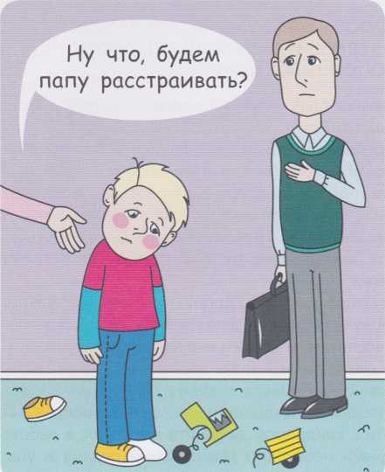

Slide 22
Фразы, которые пугают ребенка отвержением со стороны родителей
Примеры фраз: «Мне маме рассказать, что произошло?»; «Ну что, будем папу расстраивать?»; «Будешь так себя вести, мама тебя домой не заберет!».
Подобные высказывания опасны по многим причинам. Они пугают ребенка , разрушают эмоциональные связи с родителями, формируют ощущение отверженности и брошенности, а родителей выставляют в качестве угрозы и источника наказания.
Кроме того, такие высказывания представляют со- бой шантаж и предательство и отражают неготовность воспитателя брать на себя ответственность за поведение ребенка и решать проблему здесь и сейчас.

Slide 23
Рекомендация.
Воспитатель должен уметь решать любую ситуацию, которая возникла в группе, за счет собственного авторитета.
При этом важно предоставлять детям обратную связь, обсуждать с ними проблему сразу, а не ждать, когда придет мама.

Slide 25
Фразы, в которых используются пугающие персонажи
Примеры фраз: «Не перестанешь кричать, вызову милиционера (чаще, чем полицейского)»; «Останешься ночевать в группе вместе со сторожем!»; «Дед Мороз все видит и таким плохим детям ничего не принесет».
Подобные фразы формируют страхи, которые оказывают сильное негативное воздействие на психическое развитие ребенка. Страхи сковывают ребенка, отбирают энергию, и ее не остается на познавательную активность. Кроме того, они могут закрепиться и проявляться в течение всей жизни.

Slide 26
Рекомендация.
Воспитателю следует исключить из своего профессионального лексикона фразы с пугающими персонажами и использовать альтернативные методы педагогического воздействия. Например, совместно разработать правила группы и напоминать о них, когда кто-то из детей не слушается. В таком случае не придется запугивать детей, чтобы организовать дисциплину в группе.

Slide 27
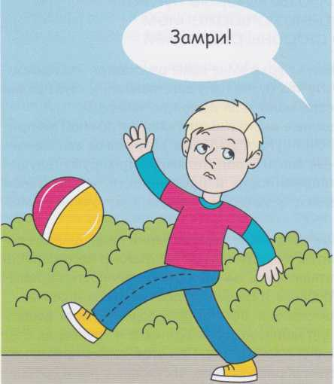

Slide 28
Фразы, которые ограничивают двигательную активность детей и запрещают движение
Примеры фраз: «Стой на месте»; «Замри!»; «Перестань крутиться».
Потребность в движении является базовой и важной для общего развития дошкольников. Если воспитатель постоянно одергивает ребенка, запрещает
двигаться, это может сказаться на его психоэмоциональном состоянии.
Нельзя заменить физическую активность замиранием, это приведет к еще большему взрыву.

Slide 29
Рекомендация.
Чтобы остановить или затормозить чрезмерную, хаотичную двигательную активность ребенка, воспитатель должен направить ее на конструктивное движение: «Давайте все дружно отжиматься или «Давайте возьмемся за руки и будем водить хоровод с песнями». Исключение составляют гиперактивные дети с синдромом дефицита внимания, в работе с которыми необходим комплексный подход и участие педагога-психолога.

Slide 30
Спасибо за внимание!

